Slide 1
Hoofdstuk 4
Machine Learning

Slide 2
Inhoud
Inleiding
Historiek
ML problemen herkennen
Wanneer ML gebruiken?
Het ML proces
Type ML - problemen
Data
ML - algoritme
Types van ML – problemen
Classificatie
Regressie
Clustering
Recommendations
ML – problemen uitgewerkt
Bronnen

Slide 3
1. Inleiding
Frequent gehoorde term
Wiskunde – statistiek?
Machines zelfstandig taken uitvoeren
Supervised
Classificatie
Regressie
Unsupervised
Clustering
Recommendations

Slide 4
2. Historiek
Arthur Samuel (jaren ‘50): schaakspel
Frank Rosenblatt: perceptron
Stanford University (1979): bewegende robot

Slide 5
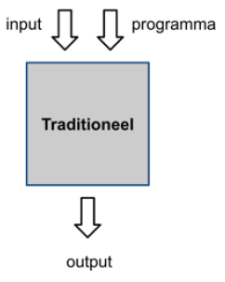
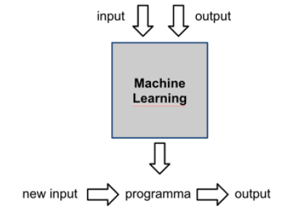
3. ML problemen herkennen
Voorbeeld: Alien
Klassieke aanpak
ML aanpak

Slide 6
3. ML problemen herkennen: vb
Netflix
E-mail: spam ⬄ geen spam
Zelfrijdende auto
Slimme thermostaat
Gezichtsherkenning

Slide 7
4. Wanneer ML gebruiken?
Google maps
Statische aanpak
Dynamische aanpak
Vuistregels
Moeilijk om regels op te stellen
Grote set historische data voorhanden?
Relaties zijn dynamisch

Slide 8
5. Het ML - proces
3 stappen
Welk type ML?
Welke data?
Welk algoritme?

Slide 9
5. Type – Data – ML Algoritme
Supervised
Classificatie: Naive Bayes, …
Regressie
Unsupervised
Clustering: K – means clustering, …
Recommendations

Slide 10
6. Types van ML - algoritmen
Classificatie
Regressie
Clustering
Recommendations

Slide 11
7. ML – problemen: uitgewerkt
Classificatie
Classification problem statement
Features
Training
Testing

Slide 12
7. Classificatie: uitgewerkt
Sentiment Analysis
Doel: tweet positief of negatief
Categorieën: positief / negatief
Classifier: Naive Bayes Algoritme
Training data: tweets reeds geclassificeerd
PluralSight: How to think about Machine Learning Algorithms:
4. Solving Classification Problems
Implementing Naive Bayes

Slide 13
7. Classificatie: uitgewerkt
Reclame blokker
Doel: advertentie reclame of niet?
Categorieën: reclame / geen reclame
Classifier: Support Vector Machine Algoritme
Training data: advertenties reeds geclassificeerd
Pluralsight: How to think about Machine Learning Algorithms:
4. Solving Classification Problems
Implementing Suport Vector Machine

Slide 14
7. ML – problemen: uitgewerkt
Regressie
Voorspellen continue variabele
Verband tussen 2 variabelen
Problem Statement
Features
Training
Testing

Slide 15
7. Regressie: uitgewerkt
Methode van de kleinste kwadraten
PluralSight: How to think about Machine Learning Algorithms:
6. Solving Regression Problems
Minimizing Error Using Stochastic Gradient Descent
Implementing Linear Regression in Python

Slide 16
7. ML – problemen: uitgewerkt
Clustering
Dataset
Features
Algoritme
Classificatie ⬄ Clustering

Slide 17
7. Clustering: uitgewerkt
Dataset: set van documenten
Features: test ➔ numerieke waarden
Algoritme: K – means
Stap 1
Stap 2
Stap 3
PluralSight: How to think about Machine Learning Algorithms:
8. Clustering Large Data Sets into Meaninful Groups
Implementing K – means Clustering

Slide 18
7. ML – problemen: uitgewerkt
Recommendations
Nieuwe noden – trouw blijven
Voorbeelden
Top 10 films
Browser geschiedenis

Slide 19
7. Recommendations: uitgewerkt
Collaborative Filtering
Latent Factor Analysis
PluralSight: How to think about Machine Learning Algorithms:
7. Recommending Relevant Producst to a user
Implementing Alternvative Least Squares to find movie Recommendations

